Slide 1







K-Digital Training
[두산로보틱스] 지능형 로보틱스 엔지니어
두비스(D.O.O,V.I.S) 음성인식 기반 공구 핸들링 로봇
B-4조 BEFORE
장연호, 강인우, 나승원, 문준웅
[멘토] 이충현

Slide 2









K-Digital Training
목 차
01
프로젝트 개요
02
프로젝트 팀 구성 및 역할
03
프로젝트 수행 절차 및 방법
04
프로젝트 수행 경과
05
자체 평가 의견

Slide 3








01
K-Digital Training
프로젝트 개요
1
2
3
4
5
프로젝트 주제 및 선정 배경, 기획의도
프로젝트 내용
활용 장비 및 재료
프로젝트 구조
활용방안 및 기대 효과
최근 로봇 자동화와 AI 비서 기술이 동시에 발전.
전문적인 UI나 직접 조작이 필요하여 일반 사용자의 접근이 어려움.
음성인식 기반 공구 핸들링 로봇.
M0609
Intel RealSense Depth Camera D435i
ROS2 Humble
TOOL BOX
2025.05.23~ 2025.06.05
DART-Studio 를 활용한 기본 코딩 , 디버깅~
ROS 페키징 작업
산업 현장 자동화
작업자가 양손이 바쁠 때 음성으로 로봇을 제어
고령자·장애인 보조 로봇
직접 조작이 어려운 사용자
음성보조

Slide 4









02
K-Digital Training
프로젝트 팀 구성 및 역할
* 프로젝트 운영 중 멘토의 지원내역도 간략하게 작성
훈련생 | 역할 | 담당 업무
문준웅 | 팀장
나승원 | 팀원
강인우 | 팀원
장연호 | 팀원
주제 선정 및 프로젝트 기획
로봇 모션 제어 로직 구현
객체 인식 학습 모델 수집
YOLO11 기반 모델 튜닝
객체검출 모델 개발
음성 인식 시스템 구현
YOLO 기반 신체 인식 모델 개발
OpenAI 프롬프트 설계 및 튜닝

Slide 5



03
K-Digital Training
프로젝트 수행 절차 및 방법
구분 | 기간 | 활동 | 비고
사전 기획 | 05/23(금) ~ 05/25(일) |  | 아이디어 선정
기능 설계 | 05/26(월) ~ 05/28(수) |  | 산업용 헬퍼로봇 참고
부분 기능 시험 | 05/29(목) ~ 06/02(월) |  | 개별 동작 구현
전체 기능 시험 | 06/03(화) ~ 06/04(수) |  | 최적화, 오류 수정
산출물 작성 | 06/04(수) ~ 06/05(목)
총 개발기간 | 05/23(금) ~ 06/05(목)(총 13일)
프로젝트 기획 및 주제 선정
기획안 작성
참고 자료 검색 및 기능 구체화
학습 데이터 수집
단위 기능 구현 및 시험
ROS2 패키지 제작
기능 통합 및 테스트
코드 리팩토링
영상 촬영 산출물 정리
발표자료 작성

Slide 6
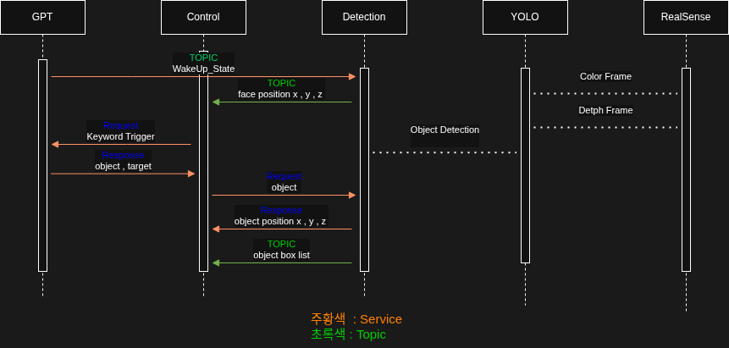
04
K-Digital Training
프로젝트 수행 경과
시퀸스 다이어그램

Slide 7
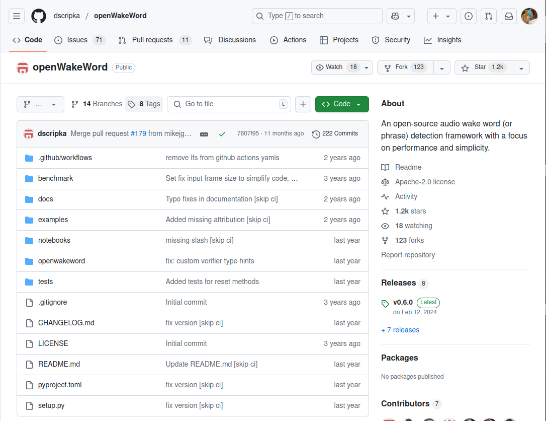
04
K-Digital Training
프로젝트 수행 경과
wake up word
<openWakeWord>
커스텀 wake up word: “Hello Doovis”
openWakeWord 프로젝트를 기반으로
커스텀한 .tflite 모델을 제작해서 로봇의 음성 호출 인식에 사용

Slide 8
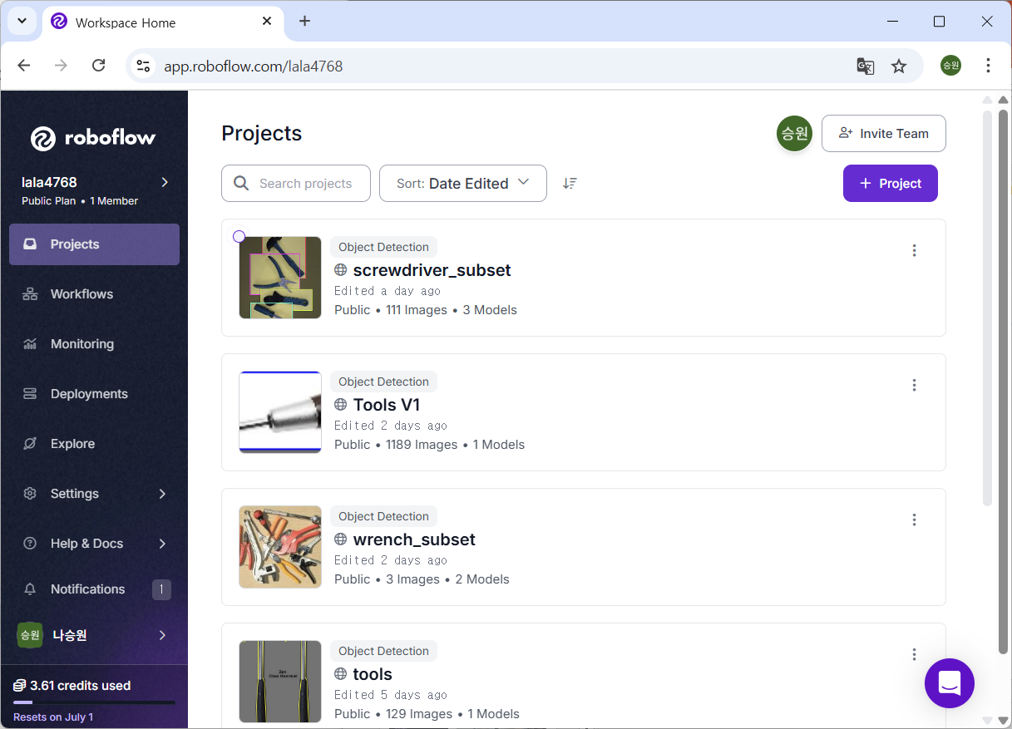
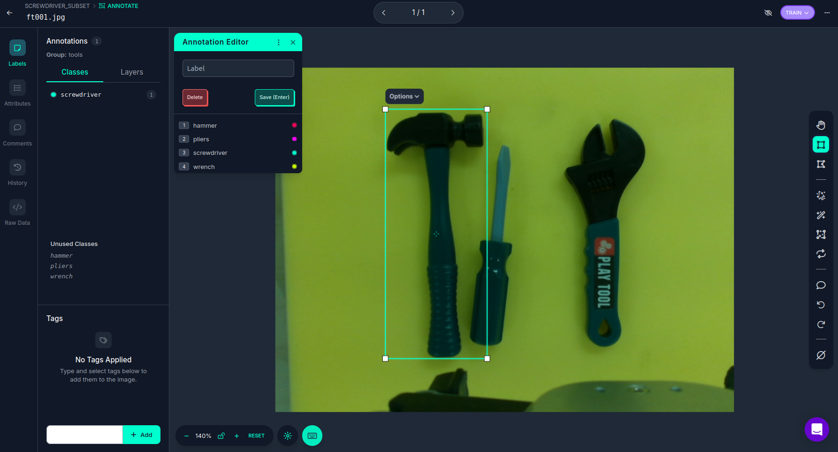
04
K-Digital Training
프로젝트 수행 경과
* 결과 제시 ① 탐색적 분석 및 전처리
객체검출 모델 - 데이터셋
Roboflow 데이터셋
Annotation editor

Slide 9
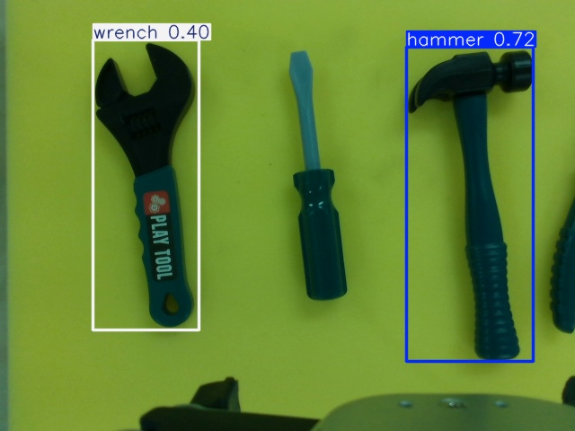
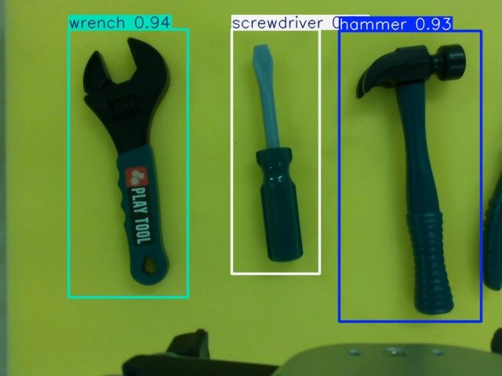
04
K-Digital Training
프로젝트 수행 경과
* 결과 제시 ① 탐색적 분석 및 전처리
객체검출 모델 – 모델학습
공구 검출 모델 (Yolo11)
초기 모델
최종 모델

Slide 10
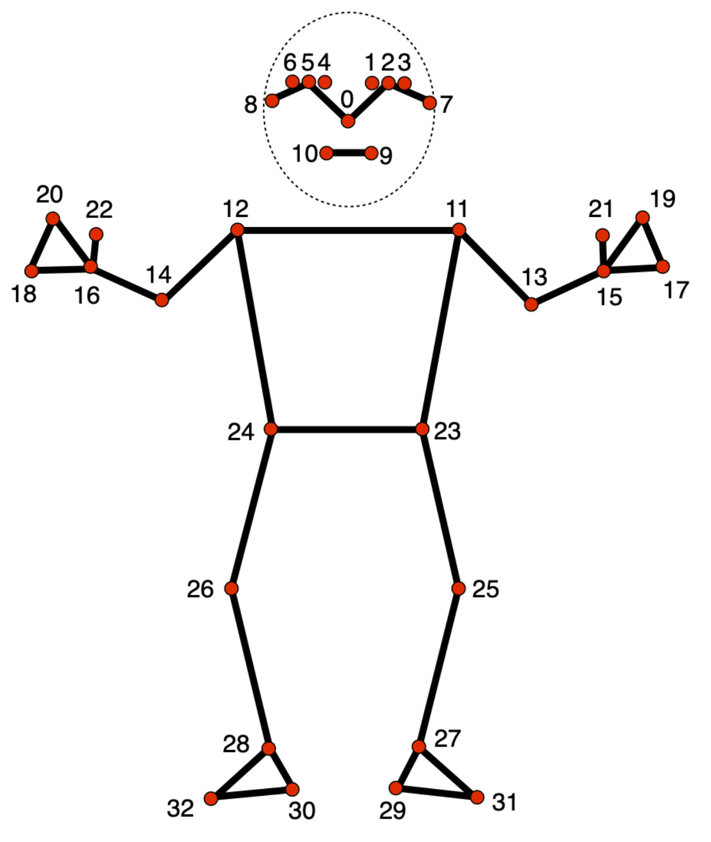
04
K-Digital Training
프로젝트 수행 경과
* 결과 제시 ① 탐색적 분석 및 전처리
기본 기능
관절 인식
０번： Ｆａｃｅ Ｔｒａｃｋｉｎｇ １２번： 사용자에게 공구 전달 １６번： 사용자에게 공구 전달받아 제자리로 이동 *카메라 픽셀을 로봇 좌표계로 변환

Slide 11
04
K-Digital Training
프로젝트 수행 경과
* 결과 제시 ① 탐색적 분석 및 전처리
기본 기능
Face Tracking
Wake Up Word ↓ 사용자 위치로 이동 ↓ 사용자 객체 인식 ↓ 사용자 Following ↓ 명령 대기 상태 진입
영상
사용자 위치 실시간 확인

Slide 12
04
K-Digital Training
프로젝트 수행 경과
음성 명령 기반 Pick and Place
“망치 오른쪽에 놔줘”
명령 SST ↓ 키워드 추출: {망치} , {오른쪽} ↓ 객체(망치) 검출 (그리퍼 회전) ↓ 캘리브레이션 정보를 바탕으로 망치 좌표 얻기 ↓ 해당 좌표에서 pick수행 ↓ 지정된 장소(오른쪽)에 place
영상
Pick&Place | 배치방향에 따라 그리퍼 회전

Slide 13
04
K-Digital Training
프로젝트 수행 경과
공구 가져오기, 가져가기
“드라이버 갖고와”, “가져가＂
키워드 추출: {Screwdriver} ↓ 신체 부위 인식 ↓ 대상 공구 검출 ↓ 공구 pick 수행 ↓ 인식한 신체 위치 앞으로 이동 ↓ 작업 완료 후 Face Tracking *가지고 올 때: 오른쪽 어깨 *가져 갈 때: 손목
영상
지시에 따른 공구 집기 및 복귀

Slide 14
04
K-Digital Training
프로젝트 수행 경과
* 결과 제시 ① 탐색적 분석 및 전처리
자연어 처리(일상대화 &다중인식)
“렌치 가지고 오고 망치 가져가”
키워드 추출 {Tool name} , {가지고} , {오고} , {가져가} ↓ 접속사 검출 ↓ 검출된 키워드들 객체 좌표 확인 ↓ 순차적 Pick and Place 실행 ↓ 작업 완료 후 Face Tracking “일상적인 대화 가능 (오늘 날씨 어때? 등등..)”
영상
접속사 인지 및 자연어 처리 가능

Slide 15
04
K-Digital Training
프로젝트 수행 경과
* 결과 제시 ① 탐색적 분석 및 전처리
안전기능
운동 범위 제한 & 전체 상황 인식
Web Cam 사용으로 인식범위 증가 : Eyes to hand 의 한계점 극복, RealSense 의 정확도 향상( x , y ), 작업공간 내 객체인식 & 안전 확보 축 범위 제한으로 특이점 배제 : 사용자 following 중 특이점 확률 ↓ Pick and place 시 안전한 이동
영상
예외 처리 및 안전기능 확보

Slide 16



05
K-Digital Training
자체 평가 및 개선점
자체 피드백
경험한 성과
음성 인식, 객체 검출, 로봇 제어를 하나로 연동해 실제 환경을 고려한 시스템을 구현함. 단순 기능 구현을 넘어 서비스 흐름을 구성하면서 전체 구조에 대한 이해도를 높임. ROS2 기반 통신 구조를 직접 설계하며 노드 간 데이터 흐름과 연동 방식에 대해 깊이 배움.
사전 기획대비 달성도 : 9점
기존에 계획한 기능을 대부분 완성했고, 물체 위치에 따라 그리퍼 회전 제어, 얼굴 트래킹 등 프로젝트 진행 중 추가로 필요하다고 판단한 기능까지 구현함
Fine-tuning과 데이터셋 병합 등 여러 데이터셋 제작 방법을 시도 해봄으로써 모델 성능을 향상시켰으며, 비동기 처리와 블렌딩을 통해 로봇의 움직임을 보다 효율적으로 개선함

Slide 17
05
K-Digital Training
자체 평가 의견
개선 방안
멀티모달 입력 지원을 통해 음성 외에 시선 , 터치 등의 입력채널 추가
상태 기반 제어 시스템을 도입하여 단순 명령 실행에서 벗어나 상황 기반 판단기능 추가
ex) “불 꺼줘” → 밤에만 꺼짐, 사용자가 방에 없을 때만 실행
컨텍스트 유지 기능을 강화하여 대화의 흐름을 기억하도록 개선
객체 인식 정확도를 향상시켜 겹쳐 있는 물체도 인식하도록 개선
로봇 동작 안정성과 복구 전략을 수립하여 로봇이 멈추더라도 복구 플랜을 가동 하도록 개선

